Slide 1
Projet Industriel
Domotique
Notes:
Vincent

Slide 2
Choix de sujet
Notes:
Mathieu

Slide 3
Sommaire
Etude Matérielle
KNX
AMX
Interface WEB / Raspberry
Notes:
Mathieu

Slide 4
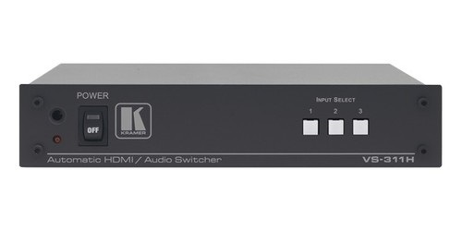
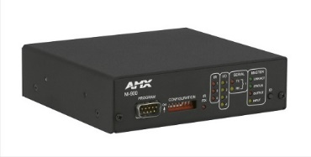
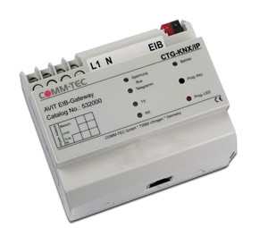
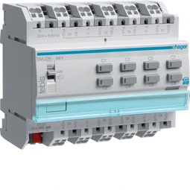
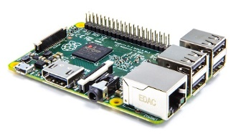
Etude Matérielle
Notes:
Vincent

Slide 5
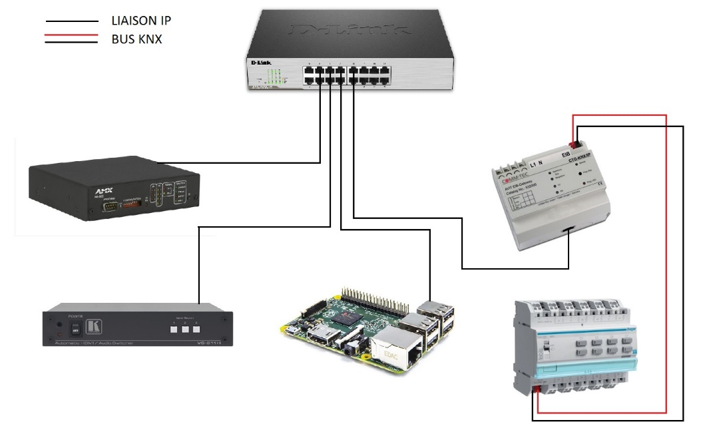
Etude Matérielle
Notes:
Vincent

Slide 6
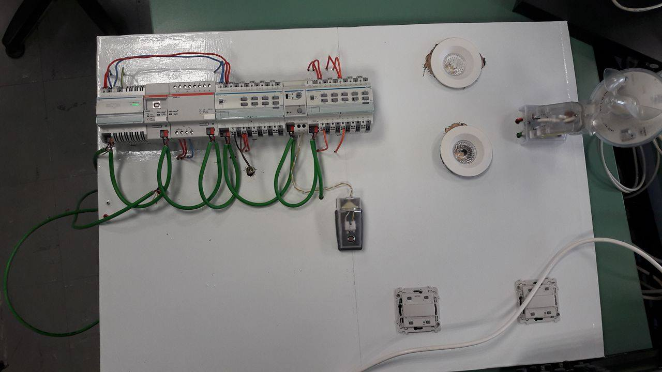
KNX
Notes:
Mathieu

Slide 7
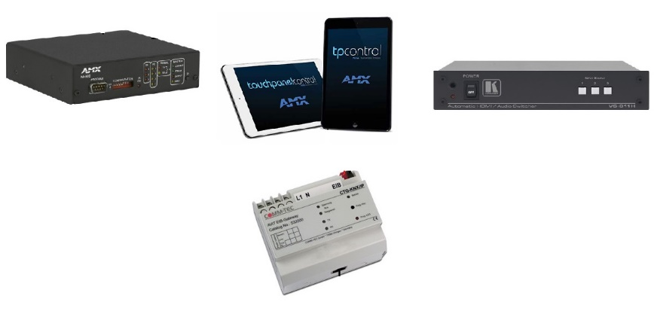
AMX
Notes:
Vincent

Slide 8
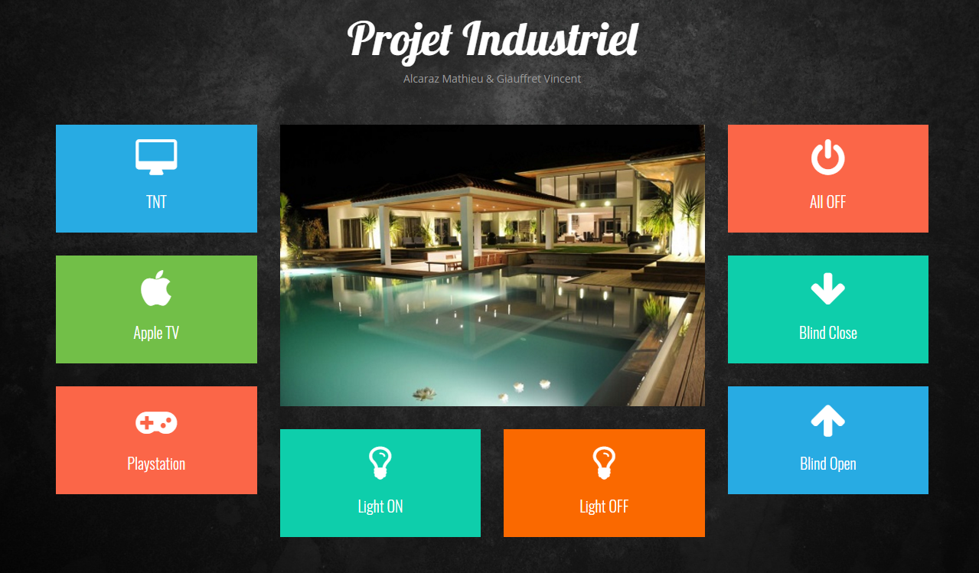
Interface WEB / Raspberry
Notes:
Mathieu

Slide 9
Conclusion
Notes:
Vincent

